Slide 1





Slide 2
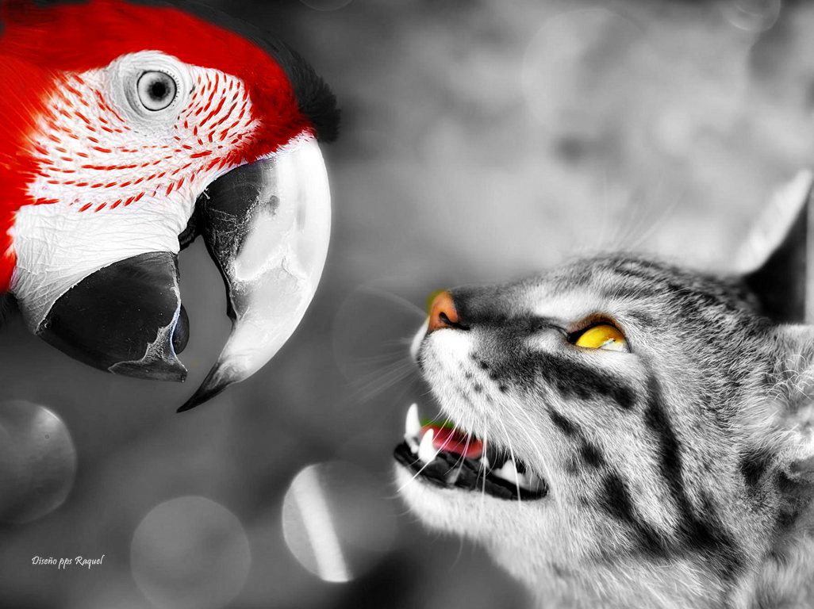



Slide 3



Slide 4



Slide 5



Slide 6


Slide 7


Slide 8
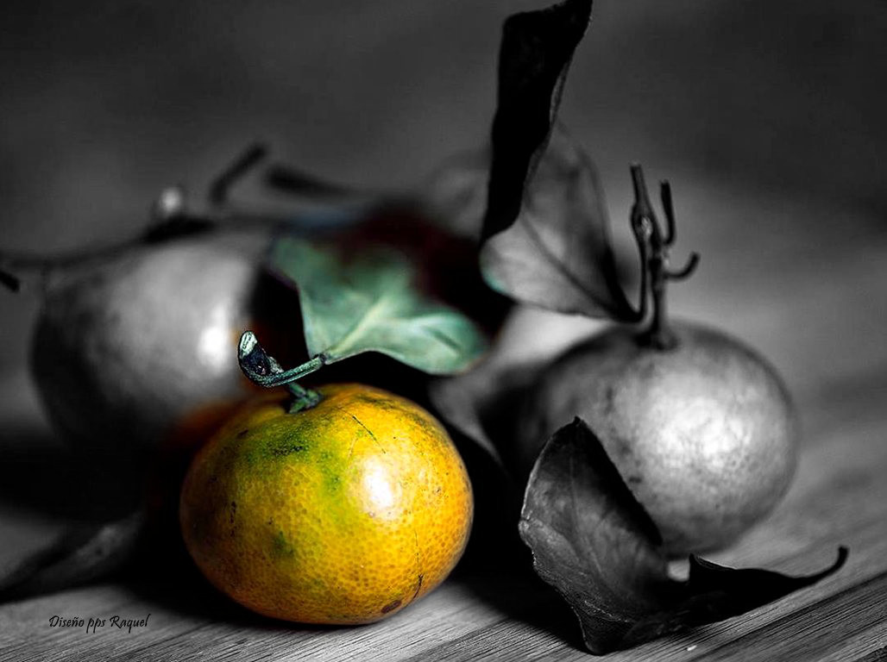


Slide 9
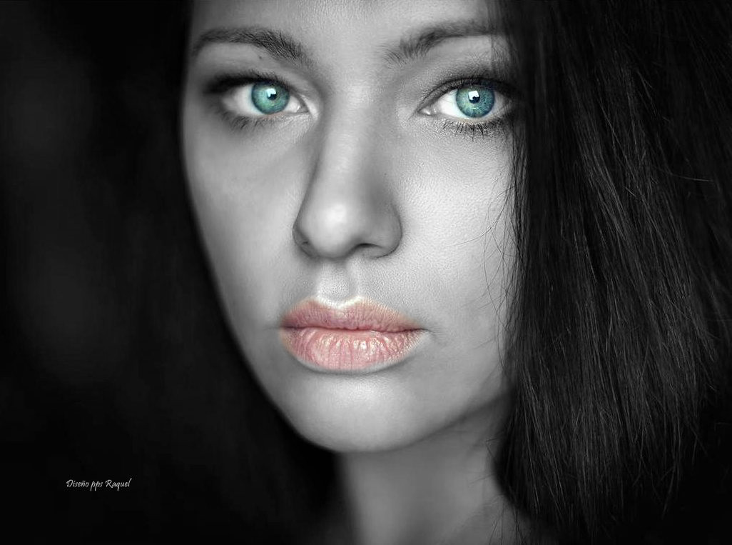


Slide 10



Slide 11



Slide 12



Slide 13
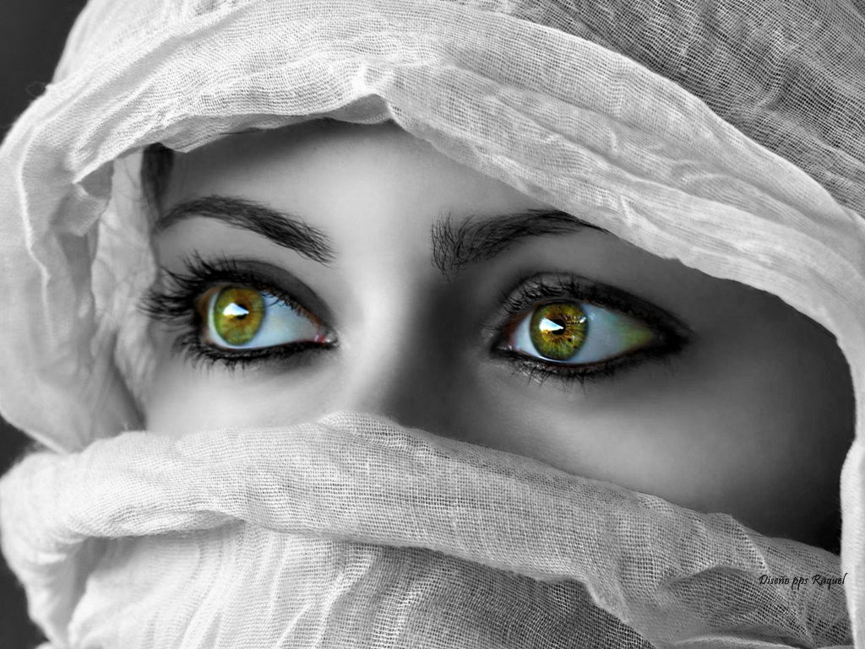


Slide 14
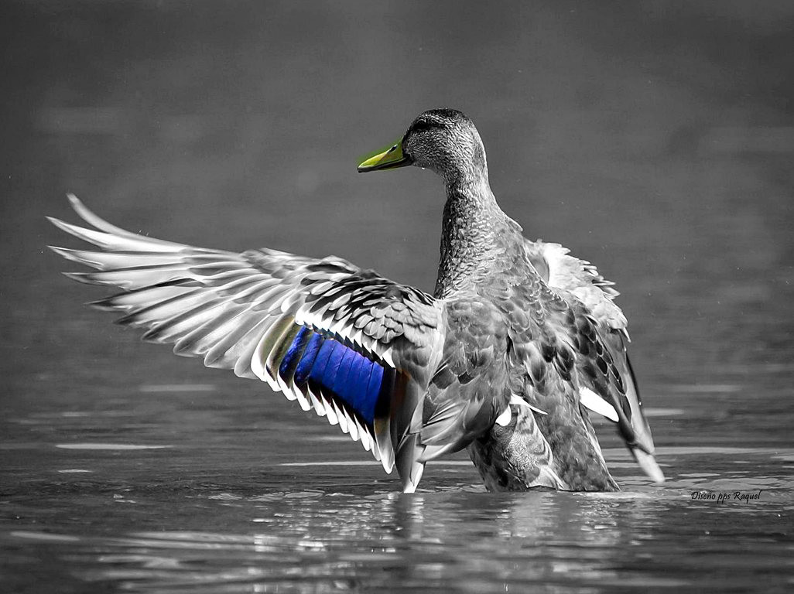


Slide 15
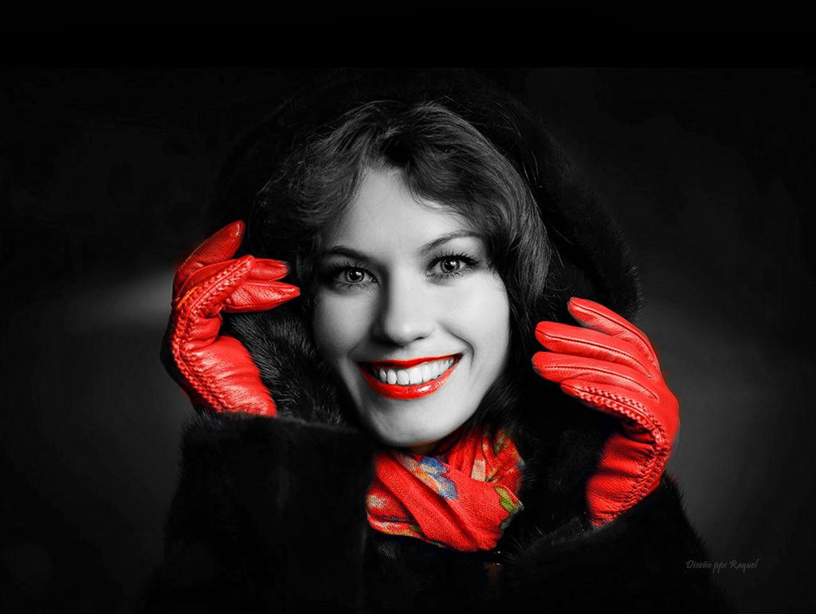

Slide 16
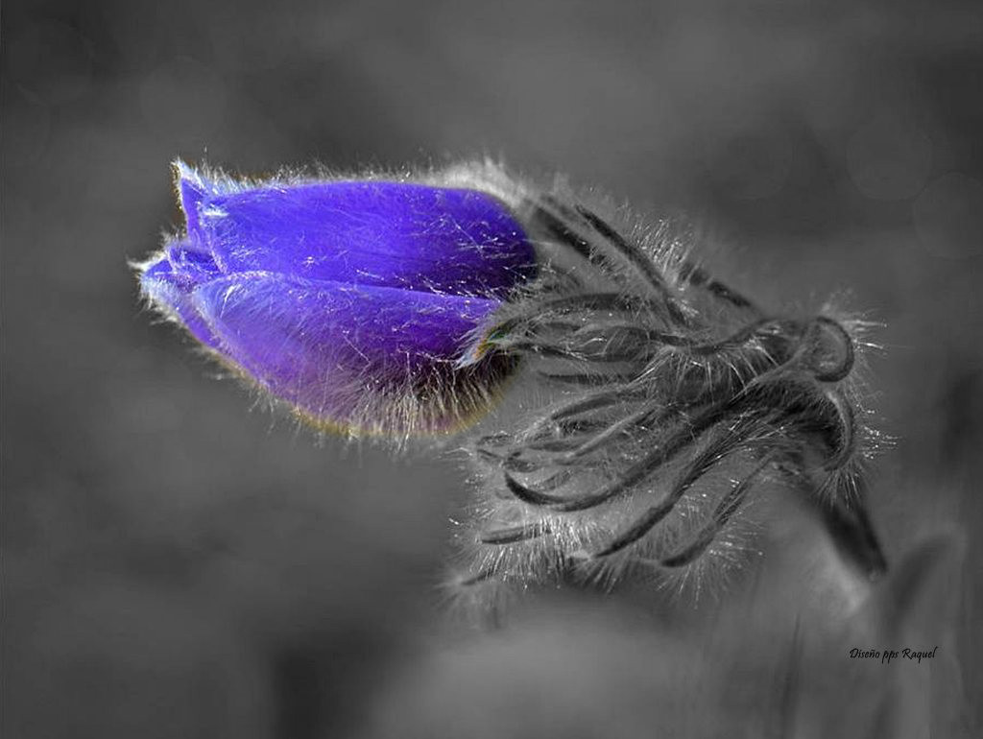

Slide 17


Slide 18
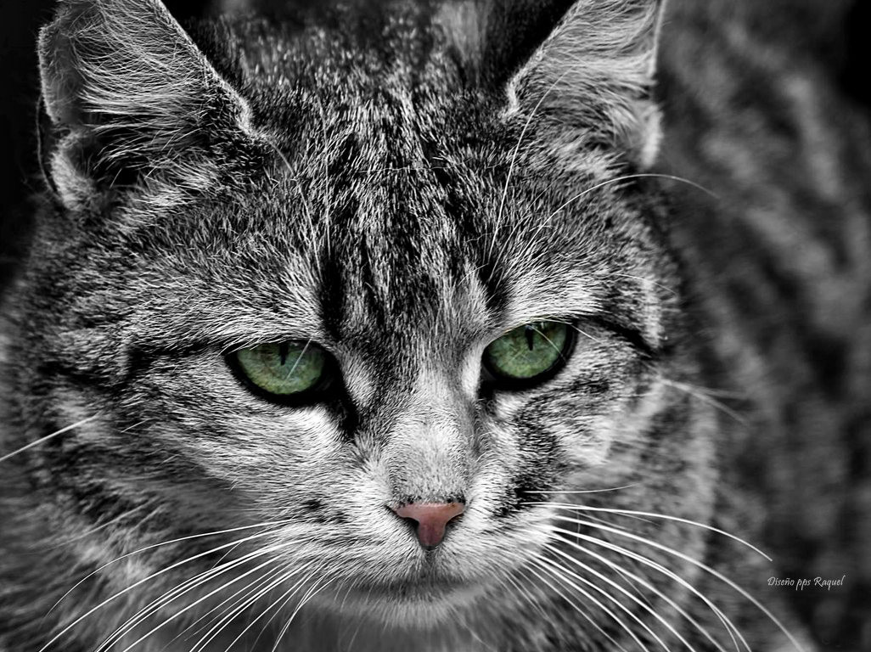


Slide 19
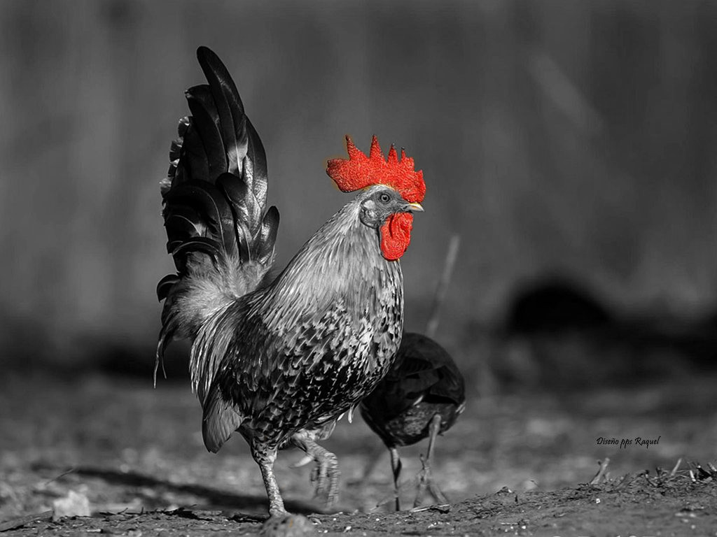

Slide 20



Slide 21
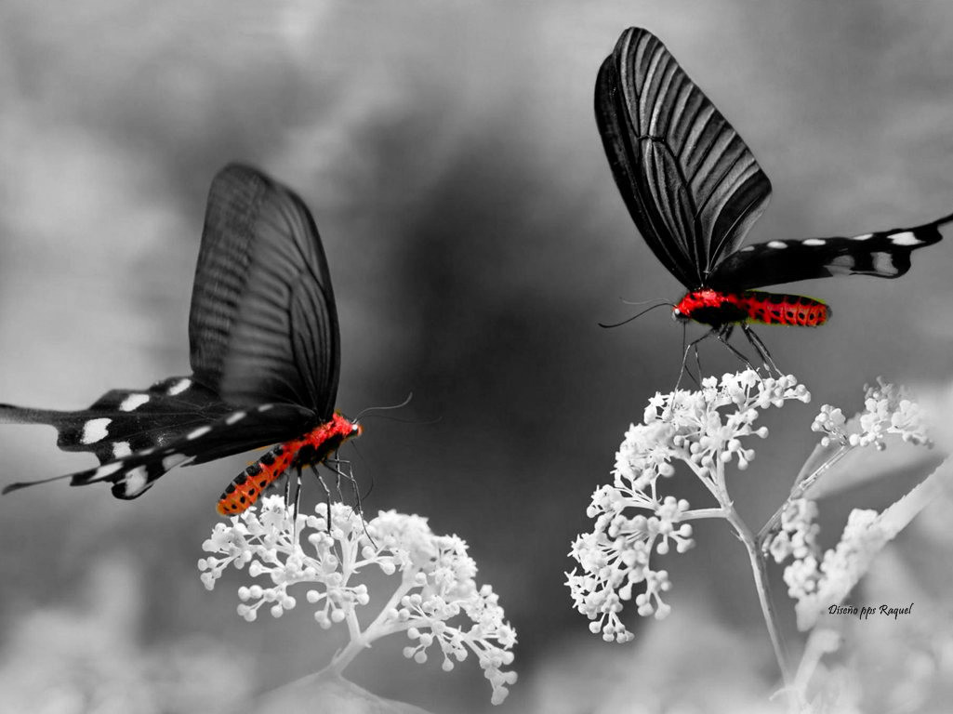

Slide 22
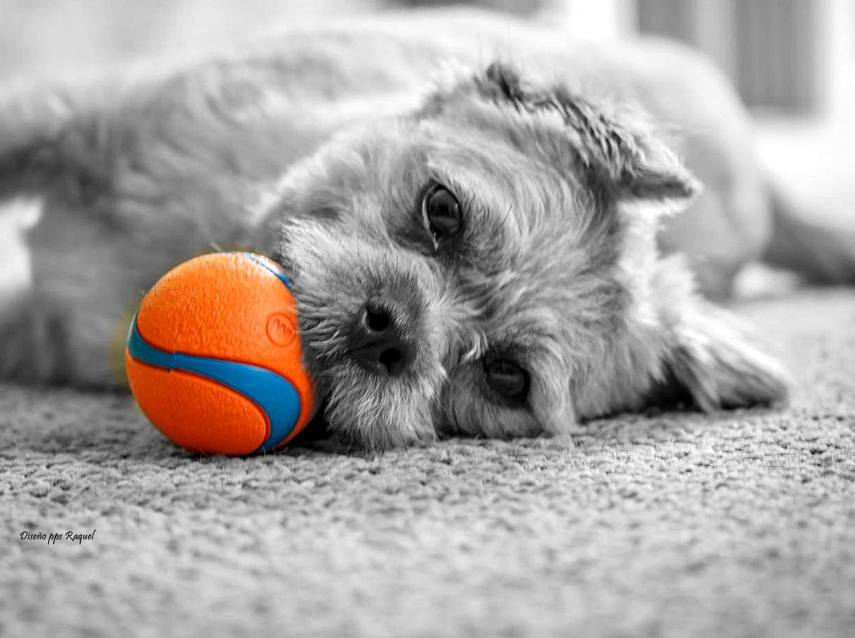



Slide 23
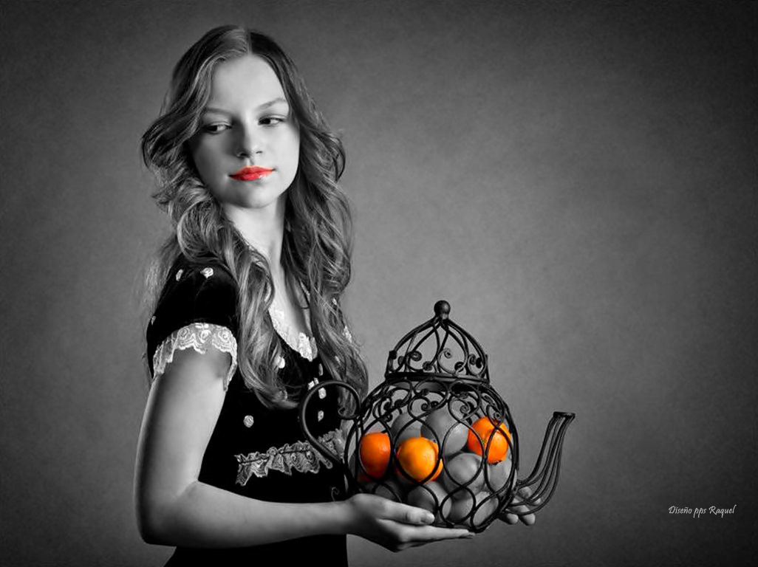


Slide 24



Slide 25
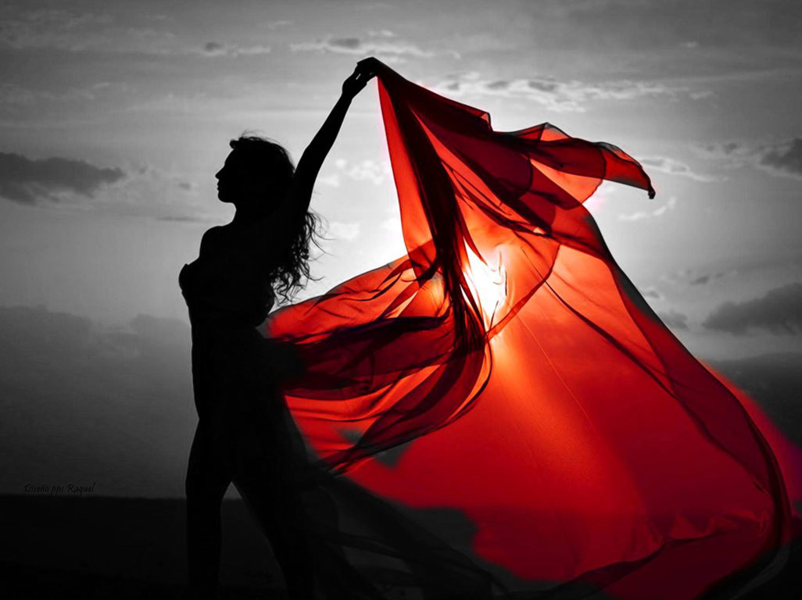

Slide 26
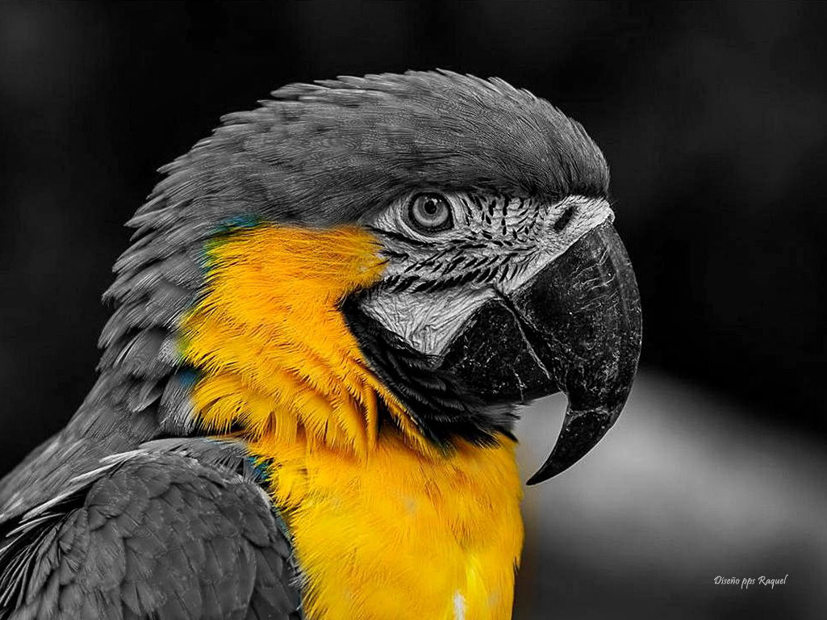

Slide 27


Slide 28



Slide 29
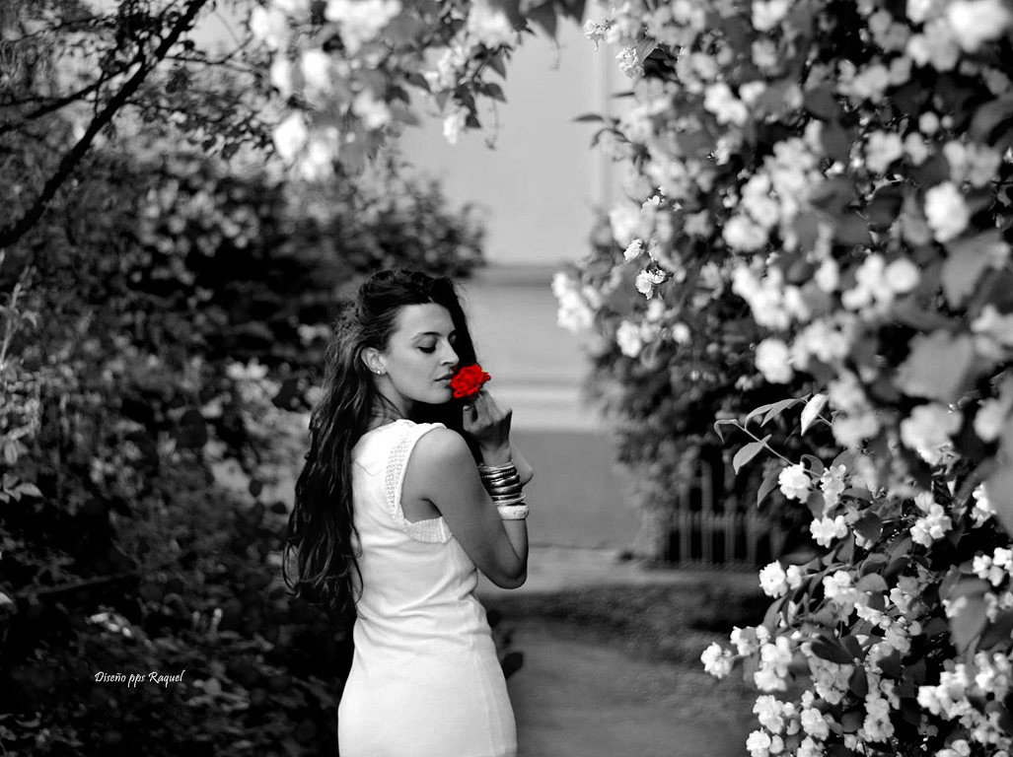

Slide 30


Slide 31
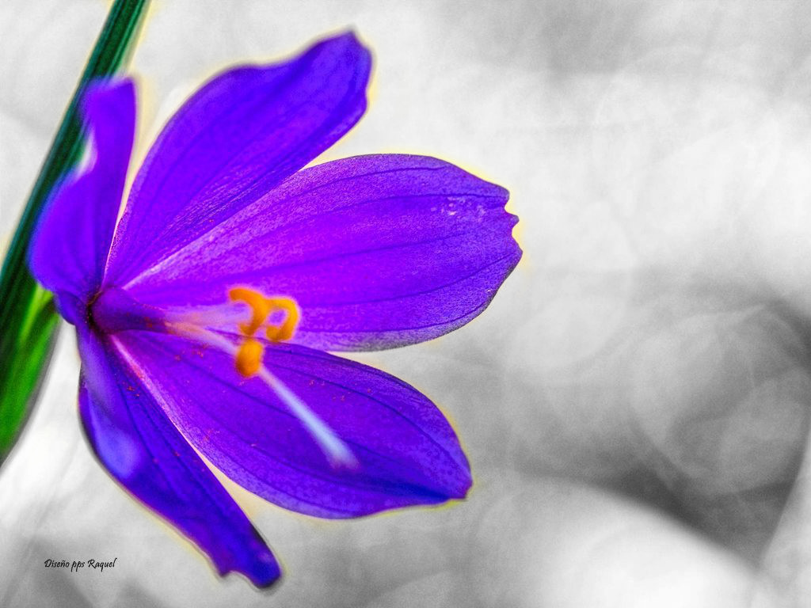


Slide 32


Slide 33
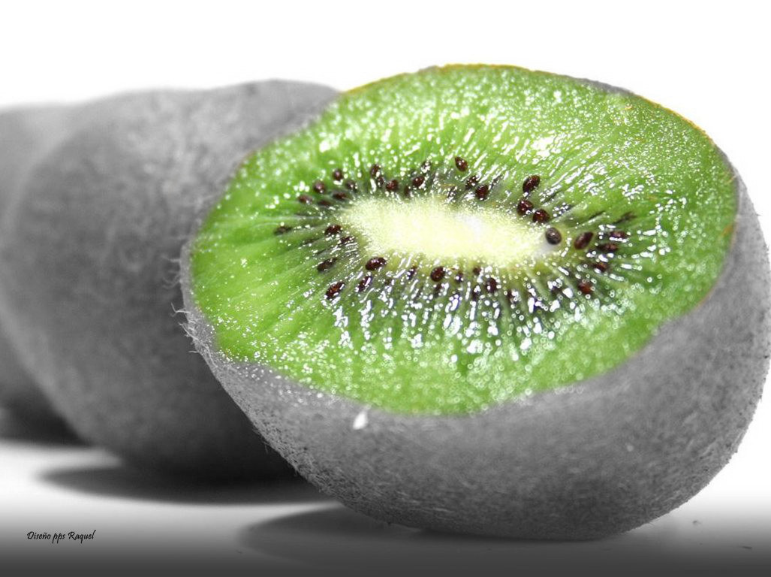


Slide 34


Slide 35
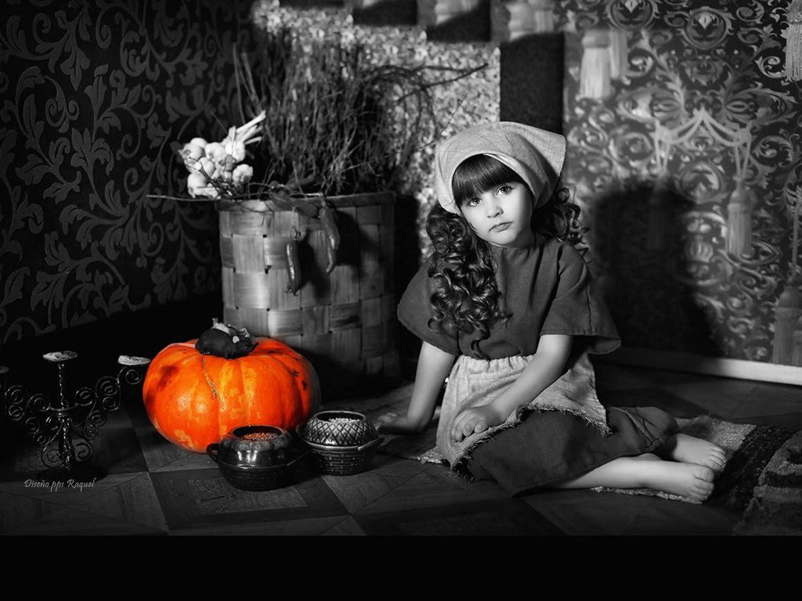

Slide 36
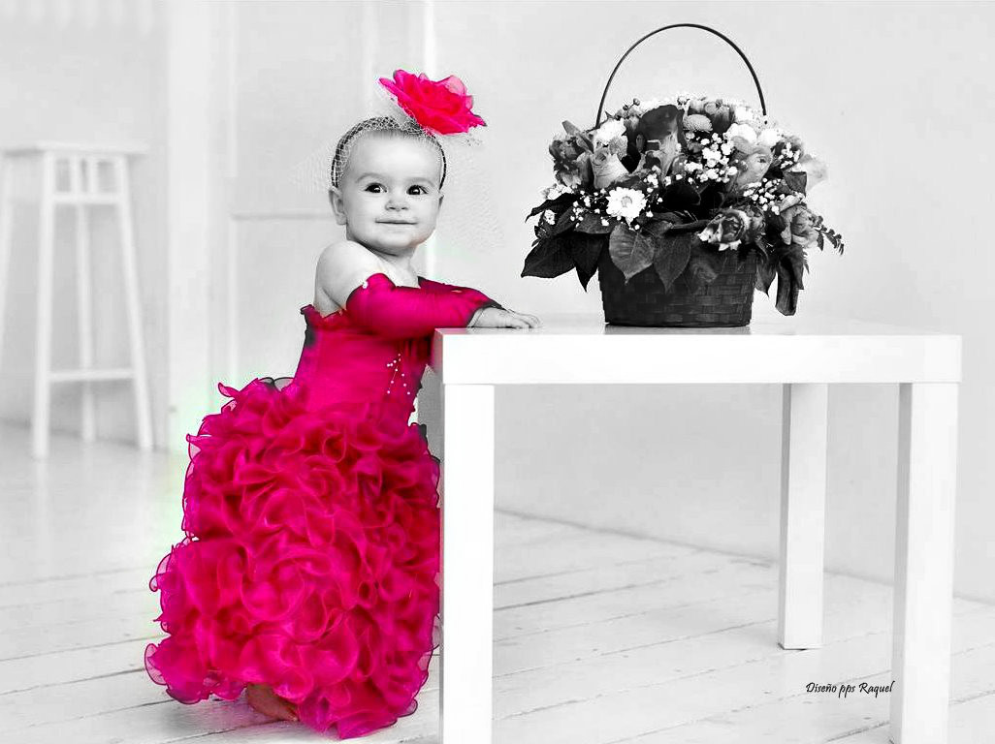


Slide 37



Slide 38


Slide 39


Slide 40



Slide 41




Accede a la sección que desees desde aquí:
PPS Exclusivos
Dedicatorias | Fechas Especiales | Graciosos | Historia y arte | Lugares | Musicales
Naturaleza y Ciencias | Política | Reflexión | Religiosos | Románticos | Salud
Si deseas recibir pps periódicamente en tu correo electrónico subscríbete aquí:

